Slide 1
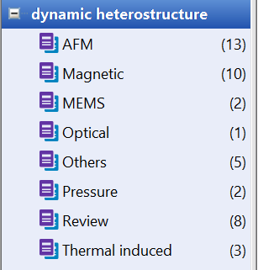
工作进展与计划
1、Dynamic heterostructure文献整理
已搜集文献四十余篇
2、微纳加工技术学习
下周计划
1、EBL培训
2、转移台培训
3、Plasma，UV Ozone及光学显微镜培训

